Slide 1

最美的
时光
遇到
最美的
你
当风不再追云，当冰不再化水，当火不再炽热，当石不再坚硬，当世上没有爱情，我才能停止爱你……
我
I WANGT TO HAVE A HOME WITH YOU

Slide 2
浮世三千，吾爱有三。
日、月、与卿。
日为朝，月为暮。
卿为朝朝暮暮。
——泰戈尔《飞鸟集》

Slide 3
你认识感受，
你会发现
爱情，
其实就存在于生活的每个角落之中

Slide 4
我曾与很多姑娘说过情话
但让我习惯为她买早餐的人只有你
我要成为你的夜晚
也要成为你的早晨

Slide 5
然而
表达爱意最直接的方式就是
“我想和你有个家”
房子是来自一生的浪漫
爱TA,就“购”了

Slide 6
目录
content
Part 01
活动总体概况
Part 02
活动前期宣传
Part 03
装饰展陈设计
Part 04
活动细节规划

Slide 7

我
想和你
有一个家你
当风不再追云，当冰不再化水，当火不再炽热，当石不再坚硬，当世上没有爱情，我才能停止爱你……
PART 01
活动总体概况

Slide 8

活动概况
活动主题：我爱你|我想和你有个家
活动地点：营销中心、售楼部外场
活动时间：2022.2.14
活动人群：业主、意向客户
活动人数：150-200
活动调性：告白、相遇、浪漫、温馨
Activity overview

Slide 9
我
想和你
有一个家你
当风不再追云，当冰不再化水，当火不再炽热，当石不再坚硬，当世上没有爱情，我才能停止爱你……
PART 02
活动前期宣传

Slide 10



前期宣传
通过本地大V微博、微信公众号、销售人员朋友圈的形式传播本次活动

Slide 11
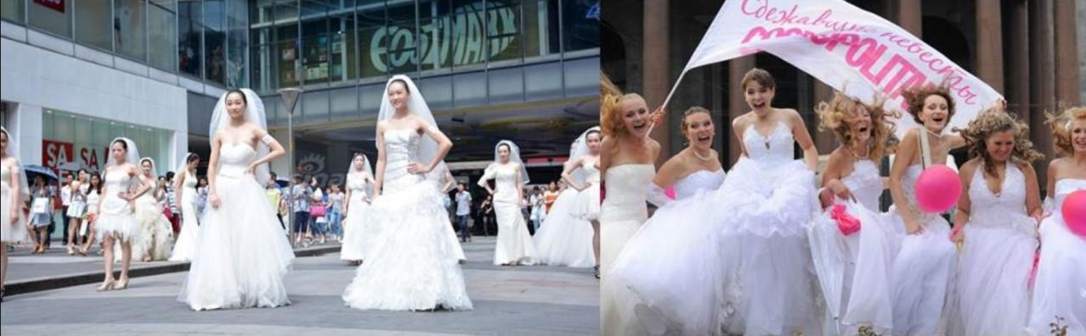
前期宣传
婚纱快闪：舞者着婚纱前往标志性建筑快闪打卡，瞬间点燃全名话题

Slide 12
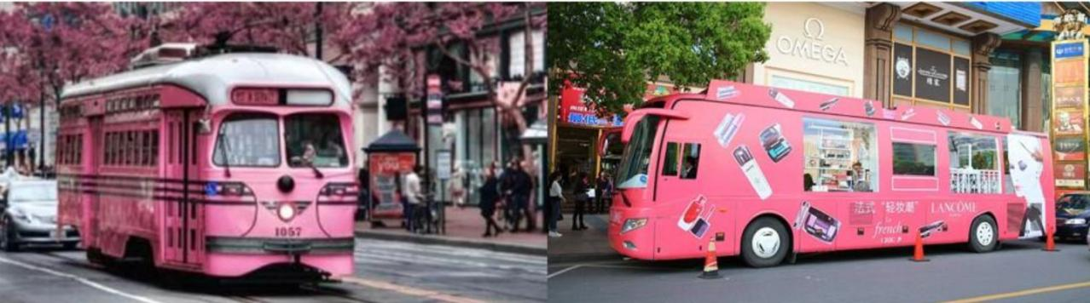
前期宣传
BUSS巡游：活动前粉红色大巴全程巡游，派送鲜花，扩散活动信息

Slide 13
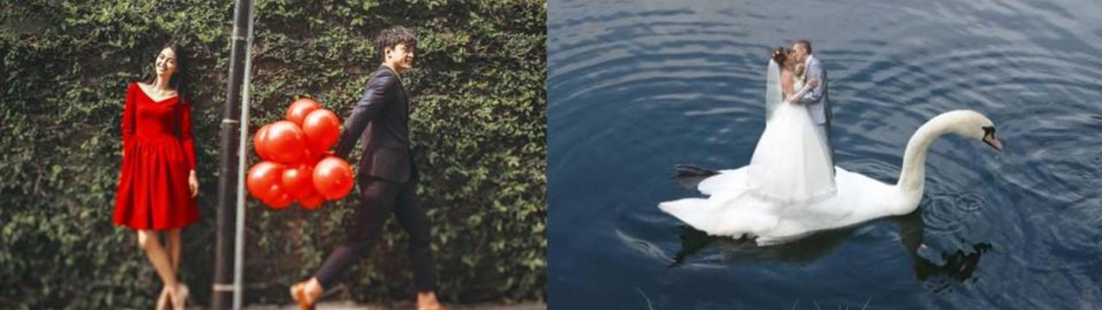
前期宣传
话题炒作：
转发软文，参与#美好时光与你相遇#话题营销，点赞最高者得精美礼品

Slide 14
我
想和你
有一个家你
当风不再追云，当冰不再化水，当火不再炽热，当石不再坚硬，当世上没有爱情，我才能停止爱你……
PART 03
装饰展陈设计

Slide 15
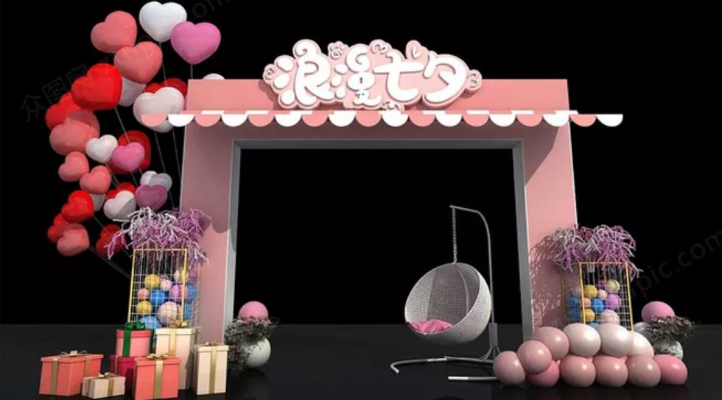
装饰展陈设计
节日主题拱门(参考）

Slide 16

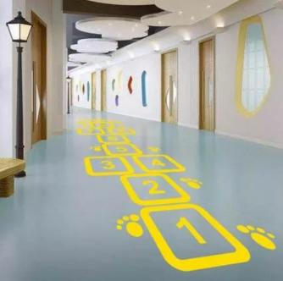

装饰展陈设计
情话地毯：以红色为背景，白色文字，写上众多
情话、情诗。
大大提升视觉延伸，出发情感

Slide 17
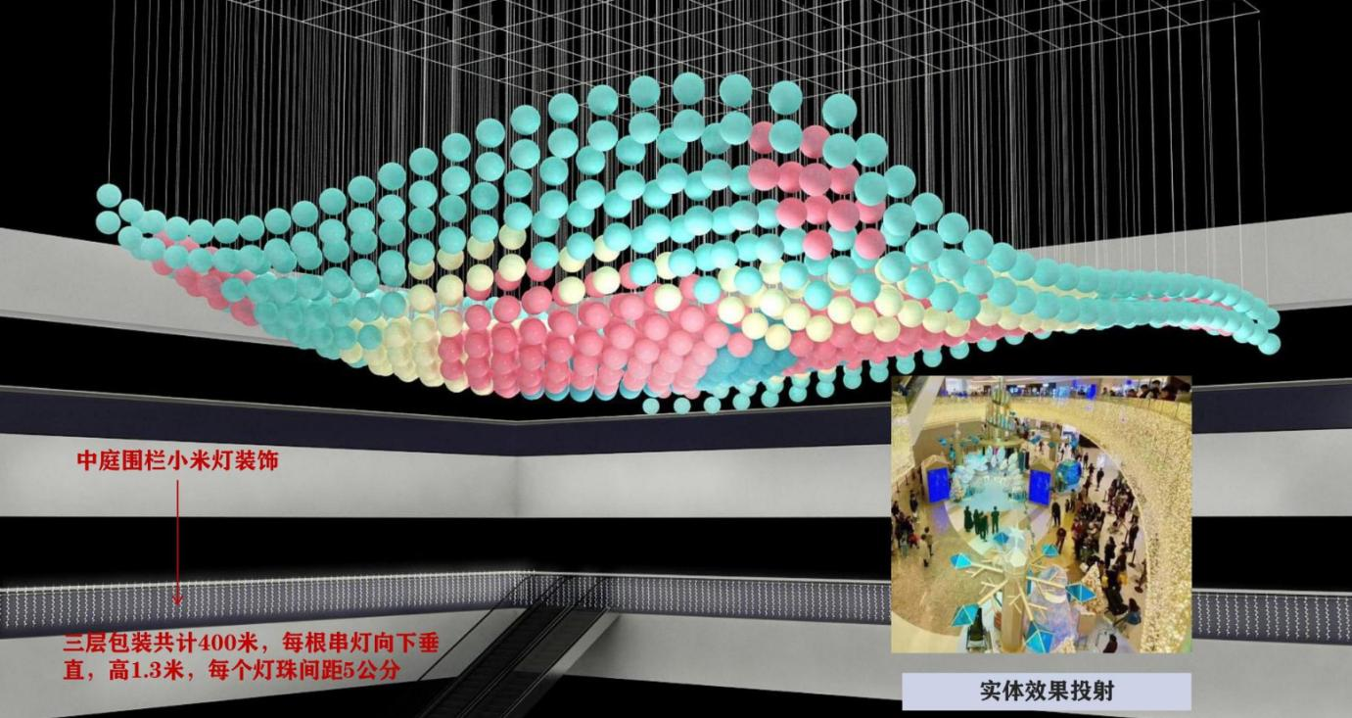
装饰展陈设计
气球吊顶：艺术装饰中提取向对应颜色，与整体装置融合

Slide 18
我
想和你
有一个家你
当风不再追云，当冰不再化水，当火不再炽热，当石不再坚硬，当世上没有爱情，我才能停止爱你……
PART 04
活动细节规划

Slide 19
活动细节规划
SCENARIO 1
商场售楼部
考虑到情人节在春节期间
商场人流量巨大因素
增加外部的商场售楼部活动
相互配合，达到能效最大化
SCENARIO 2
营销中心

Slide 20
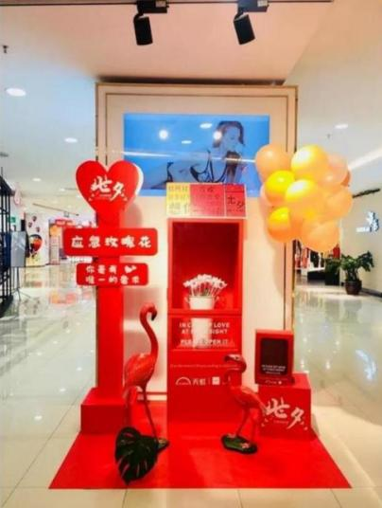
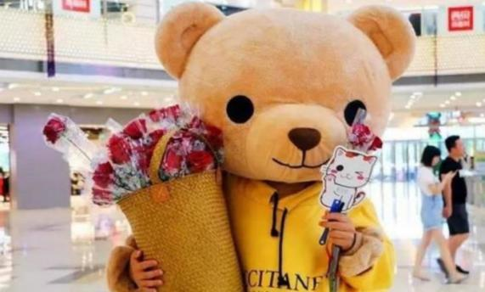
活动细节规划
外场
应急玫瑰站：售楼部外场入口设置，情侣来访可获得专属玫瑰一只，由可爱小熊送上。

Slide 21
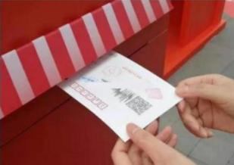
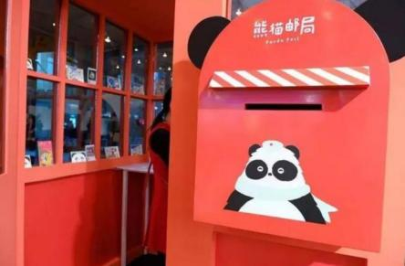
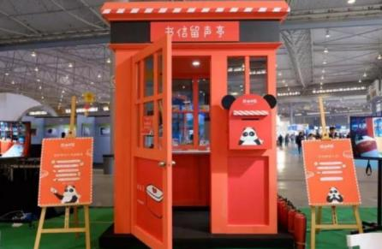
活动细节规划
外场
告白留声亭子：
一个情感与爱互动的装置

Slide 22
活动细节规划
外场
告白留声亭子：
一个情感与爱互动的装置
操作说明：
在售楼部外场设置告白留声亭,通过明信片用声音表达爱 ,信虽简短 ,却意味深长,让文字化作爱的声音,将爱大声说出来。
操作形式:明信片制作与声音内容采集。
明信片制作:微信关注二维码输入关键字一选择明信片样式一 打印密码生成
声音内容采集:扫描二维码一点击音频录音 ，录音完毕--扫描声纹二 维码，进入留声亭听取留言声音

Slide 23
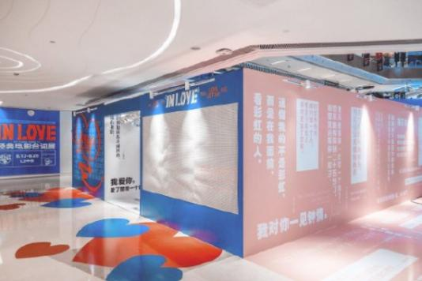
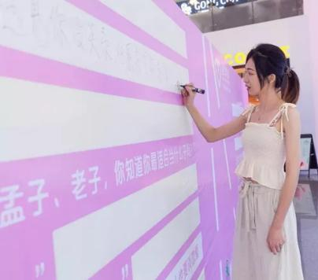
活动细节规划
内场
告白墙：
爱，请大胆写出来

Slide 24
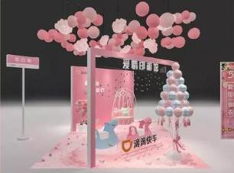
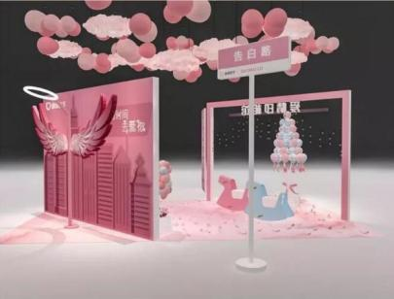
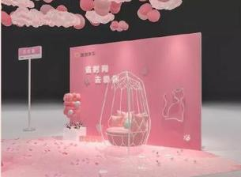
活动细节规划
内场
互动合影区：时间定格，留下最美记忆
主题式置景互动合影区，以背板加组合置景共同搭建

Slide 25
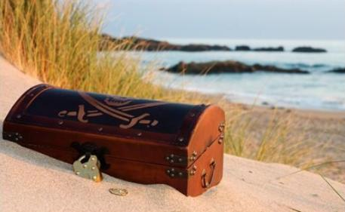

装饰展陈设计
内场
寻宝活动：在项目部的步道边设置装有纸条的宝箱
婚恋专家组织男女生两两一对在项目步道园区内寻宝
找到宝箱的将获得项目部提供的奖品一份

Slide 26
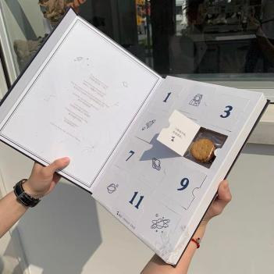
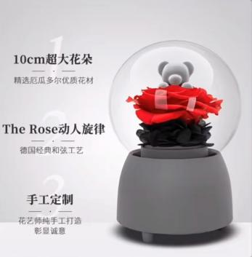
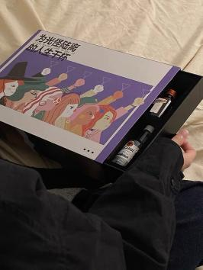
装饰展陈设计
内场
寻宝活动奖品推荐：
鲸鱼麦芽饼干
JoyFlower永生花
Mini bar洋酒礼盒

Slide 27
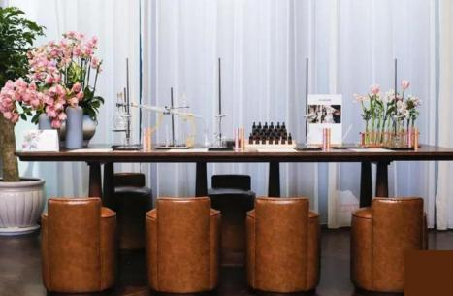
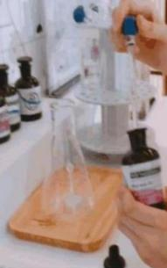
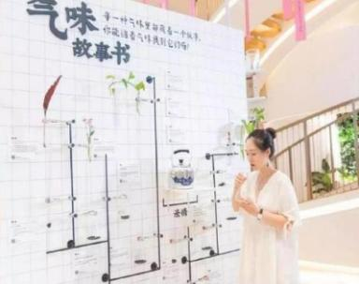
装饰展陈设计
内场
香水DIY：
多种香味沁人心脾，调制出属于TA的专属味道。

Slide 28
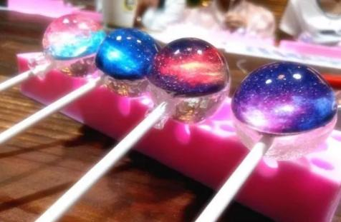
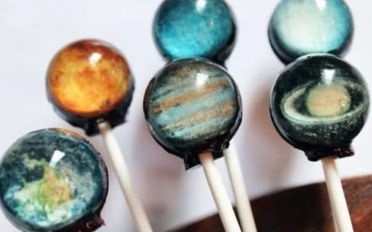
装饰展陈设计
内场
星空棒棒糖DIY：
做一整个太阳系送给你
初次见到星空，喜欢棒棒糖，大多都是惊喜的

Slide 29
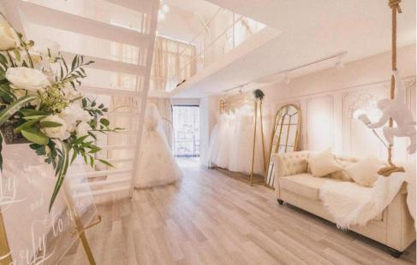
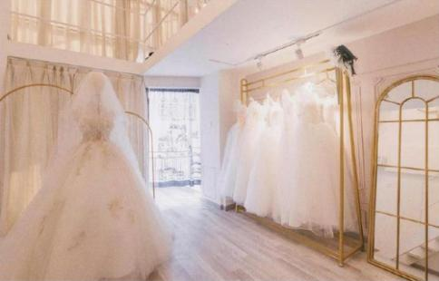
活动细节规划
内场
浪漫定格：
售楼部一角转变为婚纱影楼~在售楼部内设置婚纱/西装衣架及换衣处,活动当天到访的情侣&家人可享受一次婚纱照拍摄，谁说婚纱照只能情侣和夫妻拍摄，孩子也可参与其中，当个花童也是浪漫的选择。

Slide 30
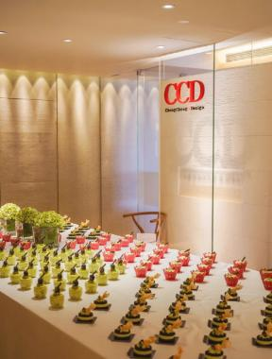
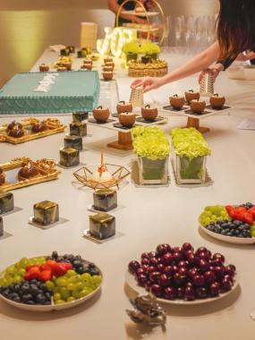
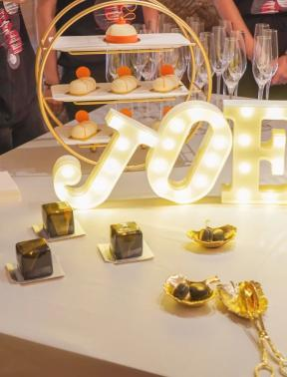
装饰展陈设计
内场
美食区域：
我要把这世间最好吃的都给你

Slide 31
最美的
时光
遇到
最美的
你
当风不再追云，当冰不再化水，当火不再炽热，当石不再坚硬，当世上没有爱情，我才能停止爱你……
52
Thanks for watching

